Slide 1

Revisão das normas de sistema de gestão
SGI
SGQ
SGA
SGRS
SGSIP
SGSST
ESG
Esquemas
e outras certificações
SGC

Slide 2
Sistemas de Gestão da Qualidade
ISO-9001:2026 (previsão para setembro/2026)
IATF-16949:2016 (sem previsão até este momento)
SAE AS-9100-D:2016 (IA-9100 - previsão para final de 2026)
https://www.iatfglobaloversight.org/statistics/

Slide 3
Sistemas de Gestão Ambiental
ISO-14001:2026 (Atualizada)

Slide 4
Sistemas de Gestão de Saúde e Segurança do Trabalho
ISO-45001:2018 (previsão para fevereiro/2027)

Slide 5
Sistemas de Gestão de Responsabilidade Social
SA-8000:2026 (Atualizada)
ABNT NBR 16001:2012 (sem previsão até este momento)

Slide 6
Sistemas de Gestão de Segurança da Informação e Privacidade
ISO/IEC-27001:2022 (Atualizada)
ISO/IEC-27701:2025 (Atualizada)
TISAX VDA ISA 2027 (Atualizada)

Slide 7
Sistemas de Gestão de Compliance
ISO-37001:2025 (Atualizada)
ISO-37301:2021 (sem previsão até este momento)

Slide 8
Environmental, Social and Governance (Ambiental, Social e Governança)
ABNT NBR 16001:2012 (sem previsão até este momento)

Slide 9
Esquemas e outras certificações
Sistema de Gestão Alimentício
ISO-22000:2018 (ISO/DIS 22000 – em revisão)
FSSC-22000:V7 (Atualizada)
IFS PACsecure v3 (sem previsão até este momento)
Outros esquemas
SASSMAQ -Sistema de Avaliação de Segurança, Saúde, Meio Ambiente e Qualidade - 3ª Edição - 2014
(sem previsão até este momento)

Slide 10
Esquemas e outras certificações
Sistema de Gestão de Inspeção
ISO/IEC-17020:2026 (Atualizada)
Sistema de Gestão de Laboratório
ISO/IEC-17025:2017 (sem previsão até este momento)

Slide 11
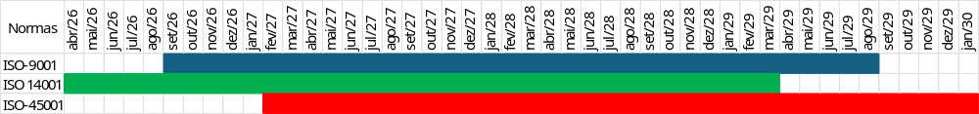
Quando tratar as mudanças?

Slide 12
Caso necessite de uma consultoria para auxiliar nas mudanças
AMARO Gestão Empresarial Ltda. (amaro consultoria)
Rua Rio Branco, 20 – sala 12 – Bairro Fundação – São Caetano do Sul – SP – CEP 09520-620
administracao@amaroconsultoria.com.br
www.amaroconsultoria.com.br
(11) 99906-5183 / (11) 99794-0274

